Slide 1

Mostrare o Dimostrare
Marco Andreatta

Slide 2
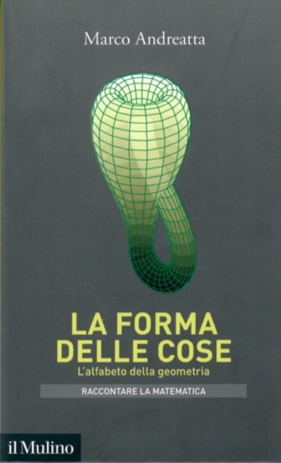
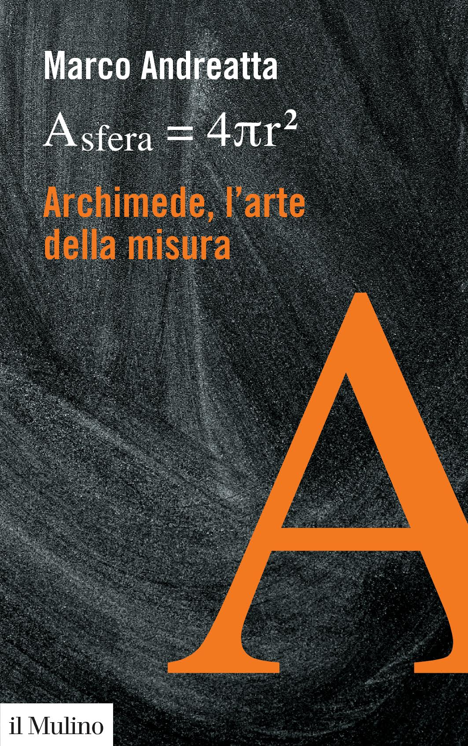

Slide 3
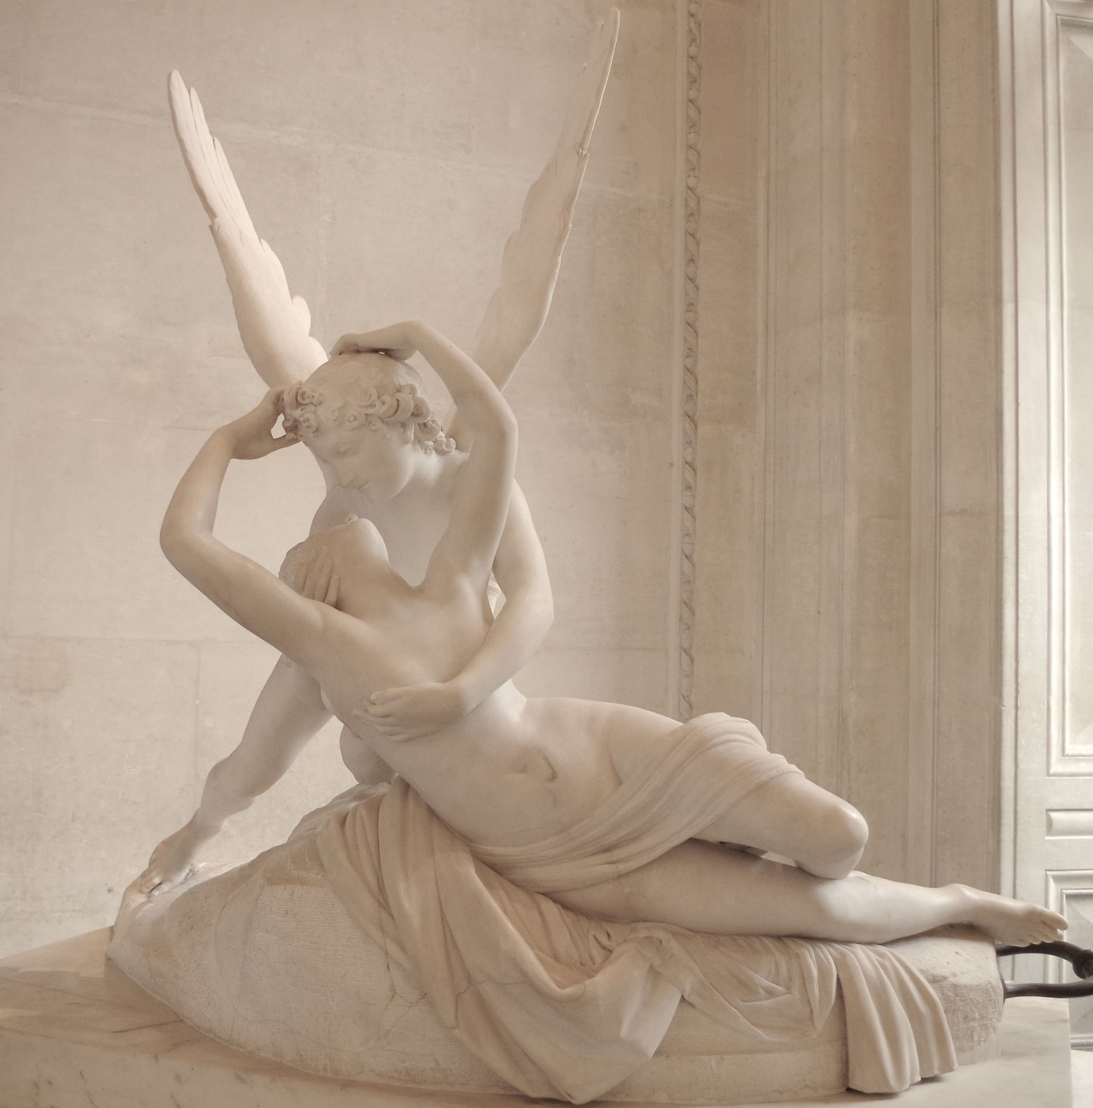
Amore e Psiche
Canova 1787

Slide 4
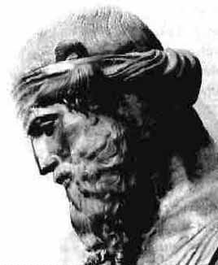
Platone 427-347 a.C.
Menone e Timeo

Slide 5
Il Menone, cos’è la virtù e se possa essere insegnata
…. Anche le opinioni vere, finché restano, sono cose belle, capaci di realizzare tutto il bene possibile; solo che non acconsentono a rimanere per lungo tempo, e fuggono via dall' anima umana, per cui non hanno un gran significato, a meno che non s'incatenino con un ragionamento fondato sulla causalità. Ma proprio in questo compagno Menone, consiste l'anamnesi, quella reminiscenza su cui sopra abbiamo convenuto. Se collegate, esse dapprima divengono scienza e, quindi, cognizioni stabili. Ecco perché la scienza vale più della retta opinione: la differenza tra scienza e retta opinione sta, appunto, nel collegamento.

Slide 6
Menone
Ma poiché tu, per essere libero, non ti dai cura alcuna di dominar te stesso, e ti prepari anzi a comandare me e comandi, ti asseconderò: non c'è altro da fare! Dobbiamo dunque, sembra, esaminare la ''qualità'' di una cosa di cui non sappiamo ancora quello ''che'' essa sia. Se non altro, addolcisci almeno un poco il tuo dominio su di me, e concedimi di esaminare per ipotesi se la virtù sia insegnabile, o cosa sia. E quando dico ''per ipotesi'', intendo ipotesi nell'uso che spesso ne fanno gli studiosi di geometria, quando qualcuno li interroga, per esempio a proposito di una figura, se questa figura triangolare possa essere iscritta in determinato cerchio, la risposta sarebbe: «Non so ancora se questa figura abbia questa proprietà, ma credo sia di qualche vantaggio alla questione fare un'ipotesi di tal genere …

Slide 7
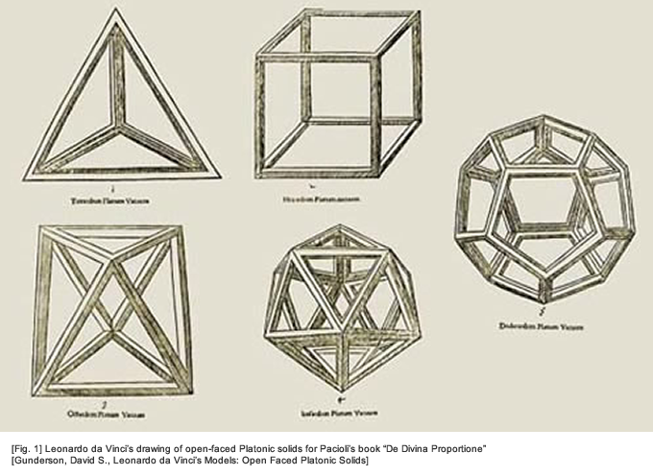
Timeo

Slide 8
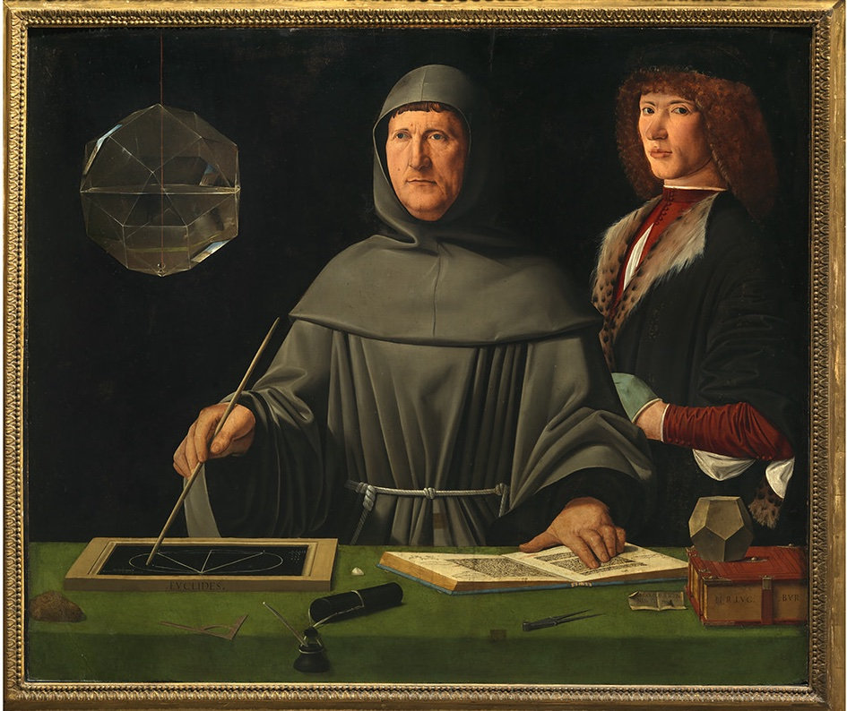

Slide 9
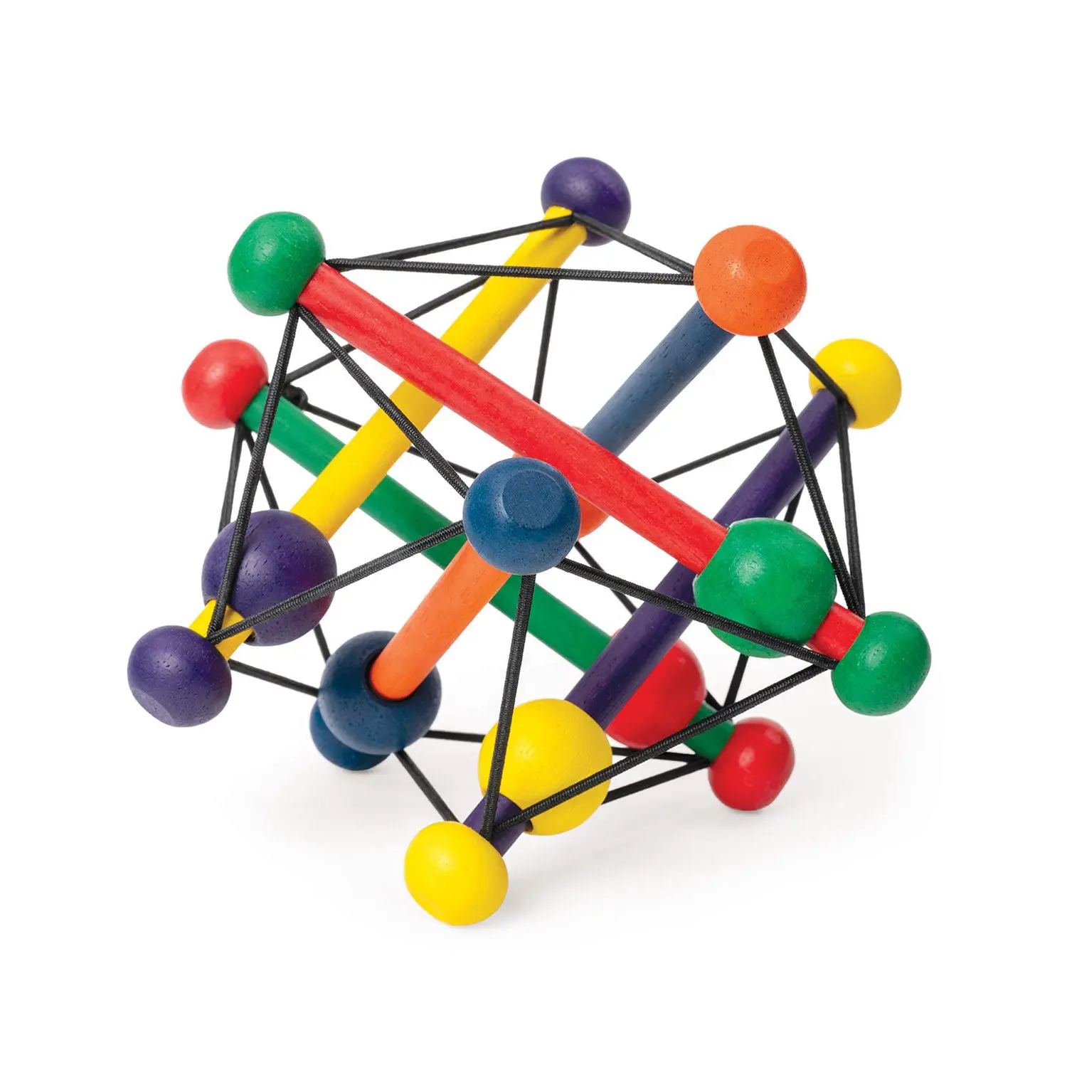

Slide 10
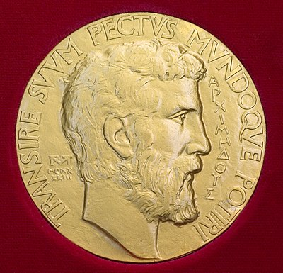
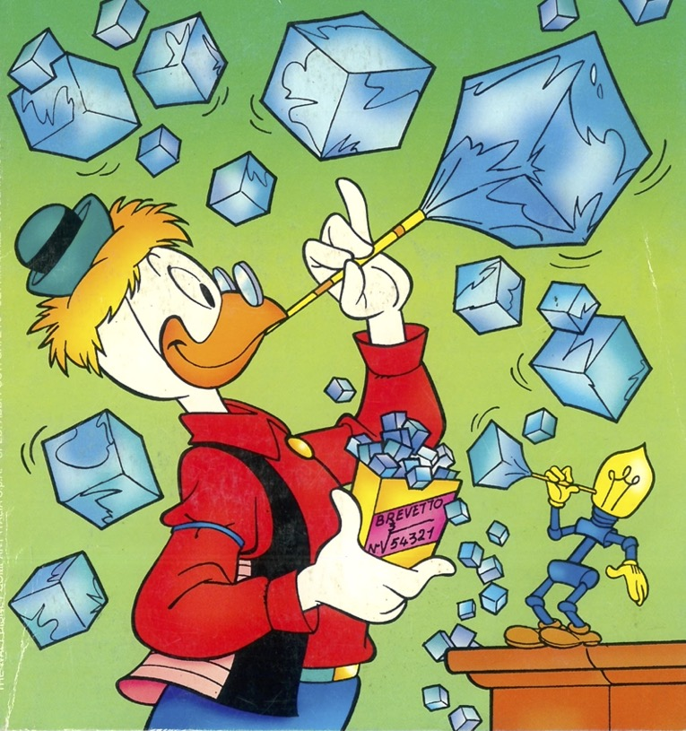
ARCHIMEDE
Elevarsi al di sopra di se stessi
e conquistare il mondo

Slide 11
Sulla Sfera e sul Cilindro
In seguito, essendomi imbattuto in teoremi degni di considerazione, composi la loro dimostrazione.
… che ogni cilindro con base uguale al cerchio massimo di una sfera e altezza uguale al diametro è una volta e mezzo la sfera e la sua superficie totale è anch’essa una volta e mezzo la superfice della sfera….
Queste proprietà sono da sempre inerenti alla natura delle figure menzionate, ma sono rimaste ignote a coloro che prima di noi si occuparono di geometria, dal momento che nessuno di essi comprese che esiste commensurabilità tra queste figure.

Slide 12
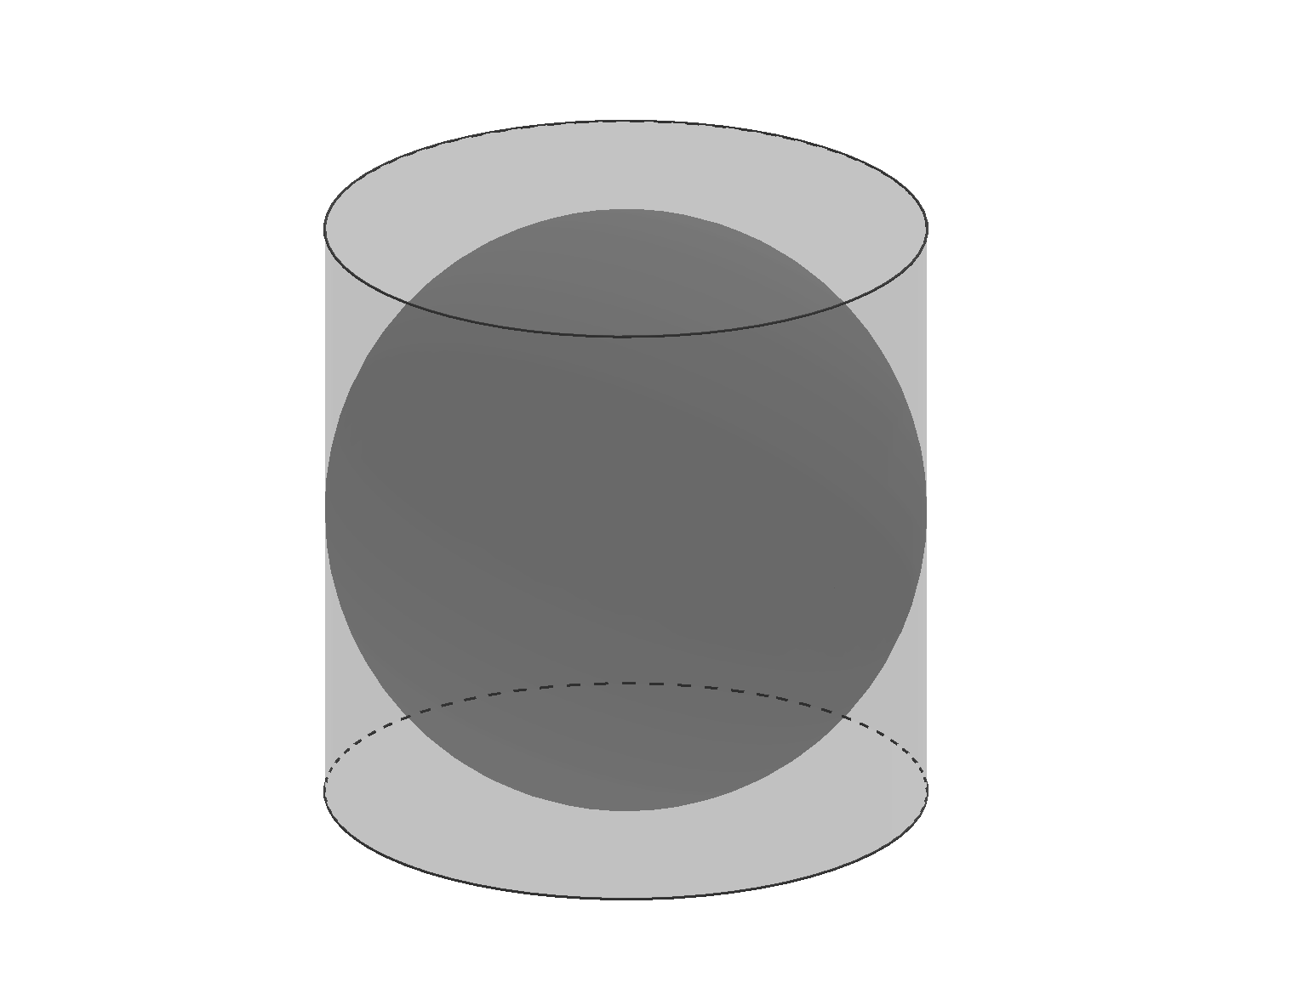
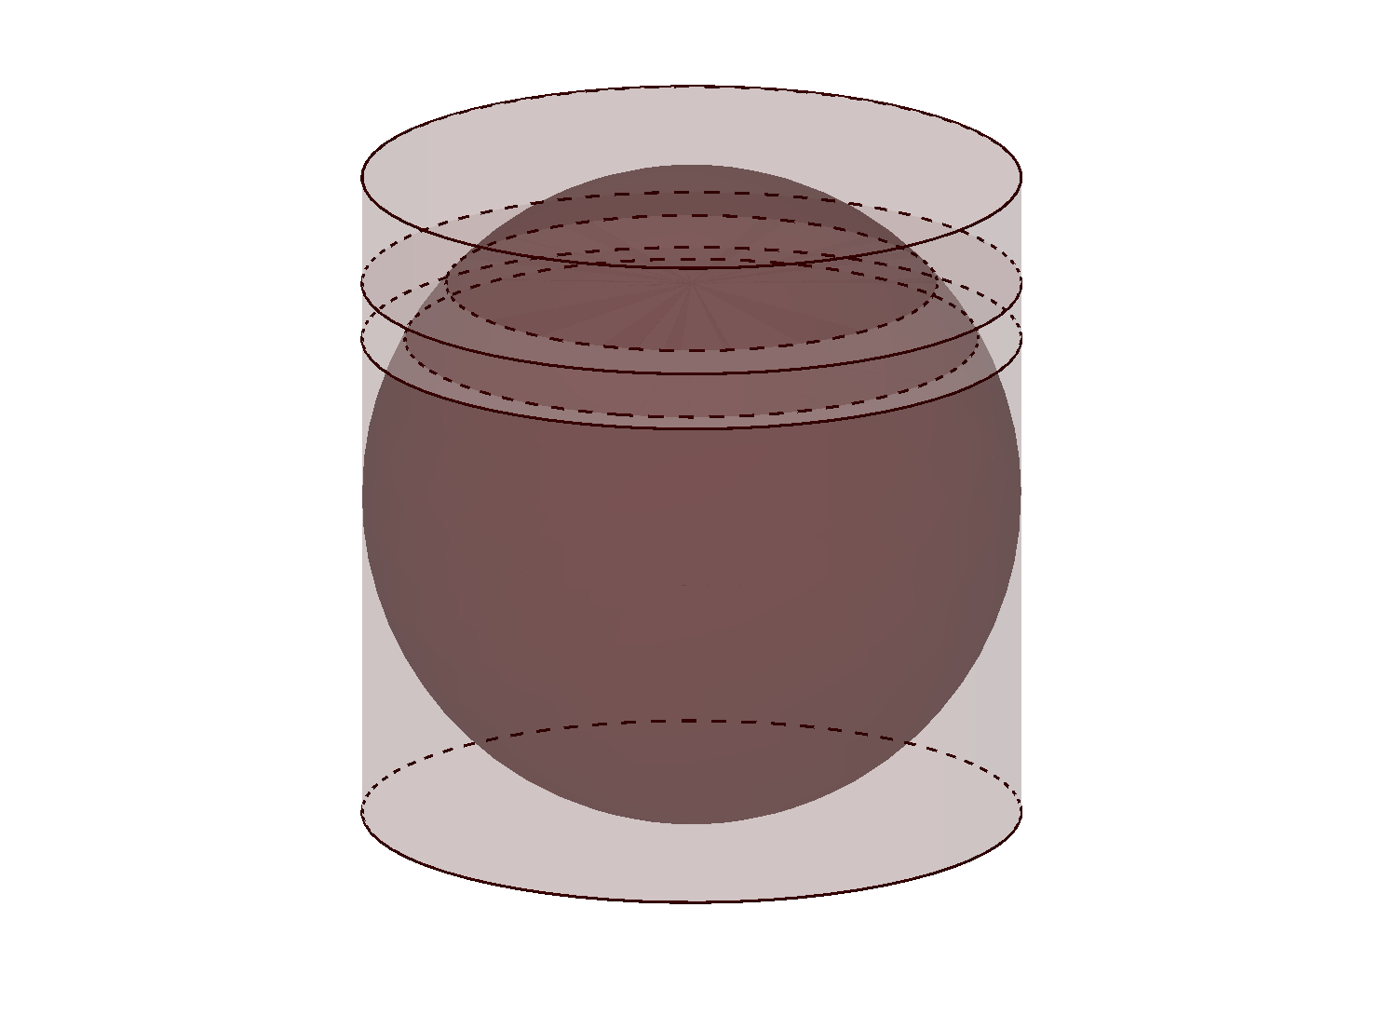
A_{sfera} = 4 π r²

Slide 13
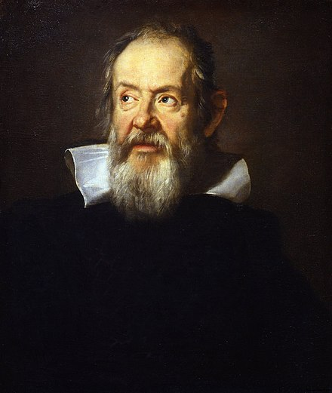

Slide 14
Diamo avvio a una nuovissima scienza intorno a un soggetto antichissimo. Nulla v'è, forse, in natura, di più antico del moto, e su di esso ci sono non pochi volumi, né di piccola mole, scritti dai filosofi; tuttavia tra le sue proprietà ne trova molte che, pur degne di essere conosciute, non sono mai state finora osservate, nonché dimostrate. Se ne rilevano alcune più immediate, come quella, ad esempio, che il moto naturale dei gravi discendenti accelera continuamente; però, secondo quale proporzione tale accelerazione avvenga, non è stato sin qui mostrato: nessuno, che io sappia, infatti, ha dimostrato che un mobile discendente a partire dalla quiete percorre, in tempi eguali, spazi che ritengono tra di loro la medesima proporzione che hanno i numeri impari successivi ab unitate.
È stato osservato che i corpi lanciati, ovverossia i proietti, descrivono una linea curva di un qualche tipo; però, che essa sia una parabola, nessuno l'ha mostrato. Che sia così, lo dimostrerò insieme ad altre non poche cose, né meno degne di essere conosciute, e, ciò che ritengo ancor più importante, si apriranno le porte a una vastissima e importantissima scienza, della quale queste nostre ricerche costituiranno gli elementi; altri ingegni più acuti del mio ne penetreranno poi più ascosi recessi.

Slide 15
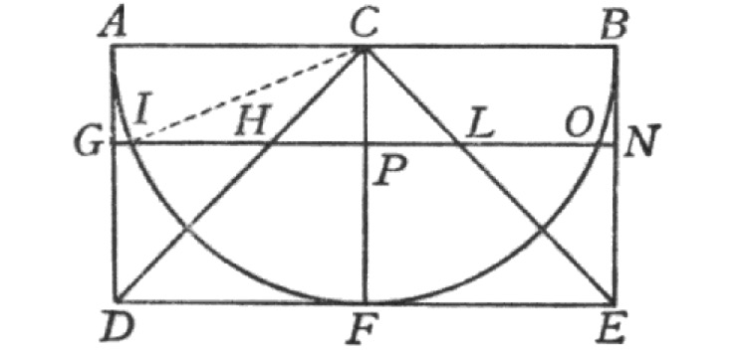
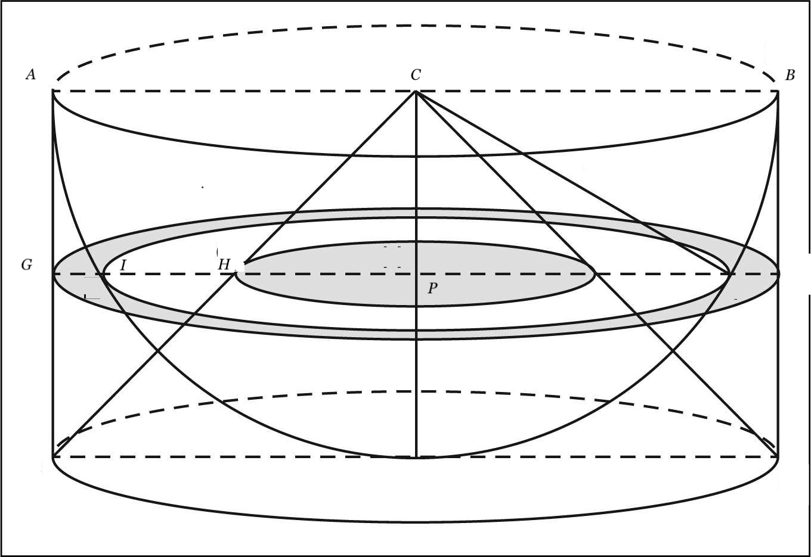

Slide 16
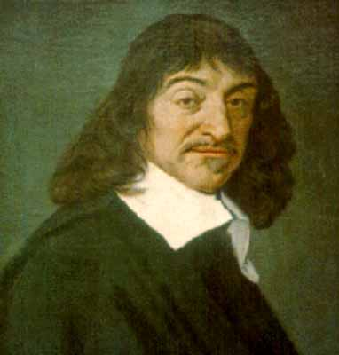
René Decartes, 1596-1650
Il Discorso sul Metodo
La Geometrie

Slide 17
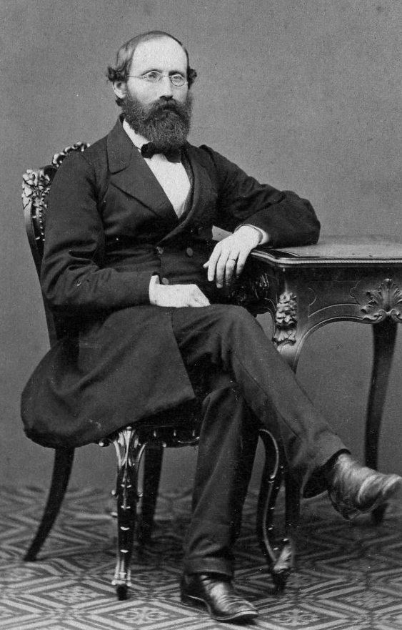
Bernhard Riemann 1826-1866
il concetto generale di grandezza multiplamente estesa
mehrfach ausgedehnter Grössen
….
passibile di diverse relazioni metriche
verschiedener Massverhältnisse fähig ist
…
A seconda che tra questi modi di determinazione vi possa essere
una transizione dall’uno all’altro continua o no,
essi costituiranno Varietà (Mannigfaltigkeit) continue o discrete
…
La metrica è determinata dalla (tensore di) curvatura
Poesia di Schiller (‘700) intitolata Mannigfaltigkeit
nell’uomo etico (ethischen Menschen) dev’essersi prima placata la lotta tra
elementi e impulsi ciechi se si vuole far maturare la molteplicità (Mannigfaltigkeit)

Slide 18
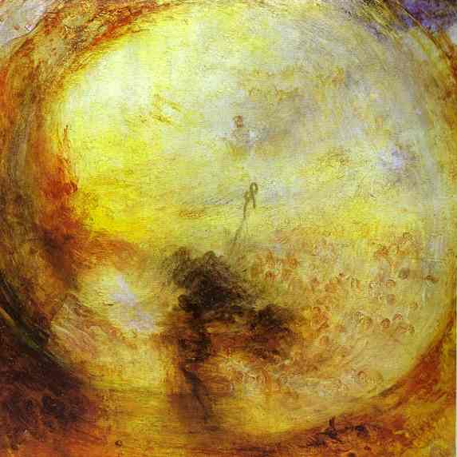
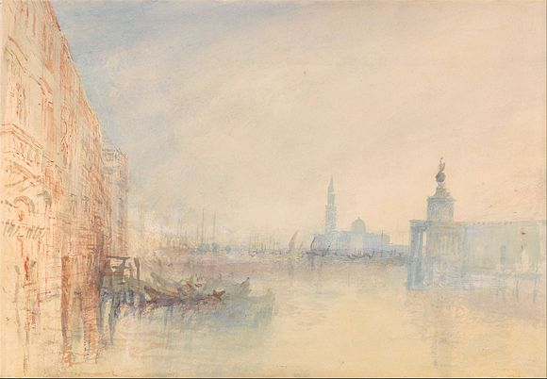
W. Turner 1775-1851

Slide 19
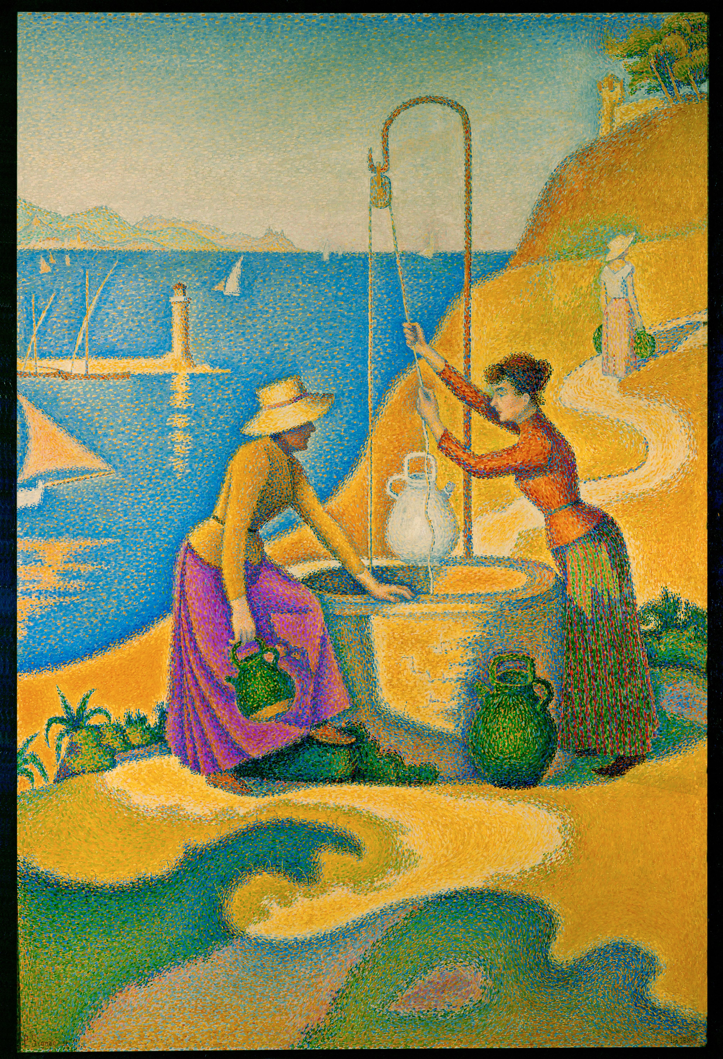
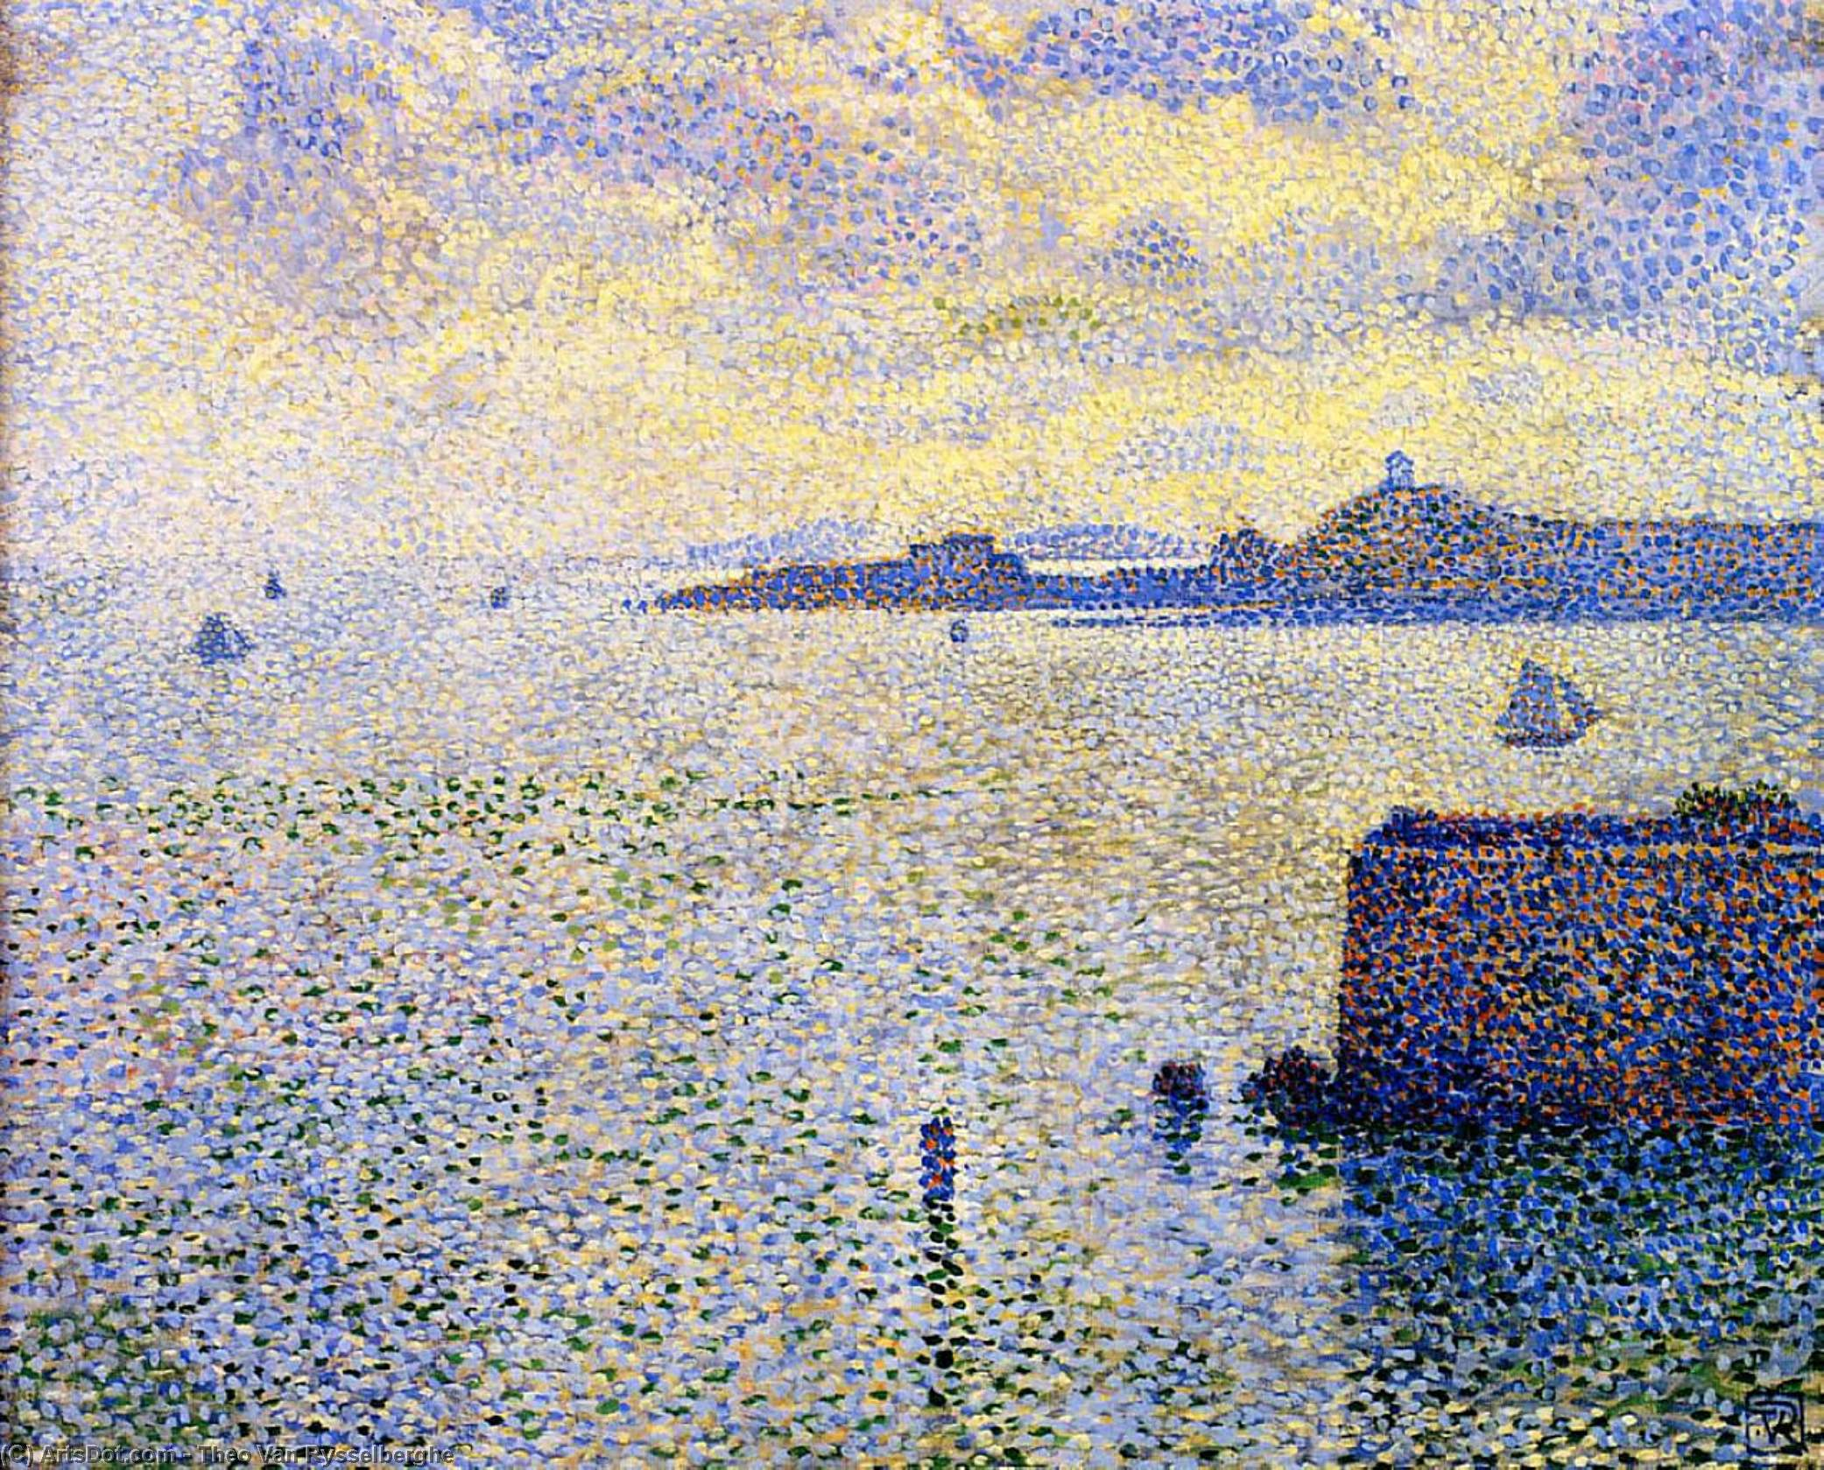
Puntinismo
P. Signac e T. Van Rysselberghe
1892

Slide 20

Metrica euclidea, teorema di Pitagora: $ds= \sqrt{dx12 + dx22}$
Metrica generale
$g≔ds$=$\sqrt{g_{11}dx_{1}^{2}+…+g_{ij}dx_{i}{dx}_{j}+…+g_{nn}dx_{n}^{2}}$

Slide 21
...Da ciò nasce il problema di studiare i dati di fatto più semplici dai quali dedurre le relazioni metriche dello spazio; un problema che per la natura della questione non è completamente determinato; invero si possono dare più sistemi di fatti sufficienti a determinare le relazioni metriche dello spazio; il più importante è quello scelto per fondamento da Euclide.
Questi fatti sono come tutti i fatti non necessari, ma solo di certezza empirica, sono ipotesi; si può così studiare la loro probabilità, che entro i limiti dell’osservazione è tuttavia assai grande, e dopo di ciò valutare l’ammissibilità della loro estensione al di là dei confini dell’osservazione sia dal lato dell’incommensurabilmente grande che dal lato dell’incommensurabilmente piccolo.
… la questione di cosa siano le basi delle relazioni metriche dello spazio. ... Pertanto la realtà dello Spazio sottostante, le basi delle relazioni metriche, devono essere ricercate fuori di esso, nelle forze vincolanti (bindenen Kräften) che agiscono su di esso. …
Questo ci porta nel campo di un’altra scienza, il regno della fisica, nel quale la natura dell’attuale occasione non ci permette di entrare.

Slide 22
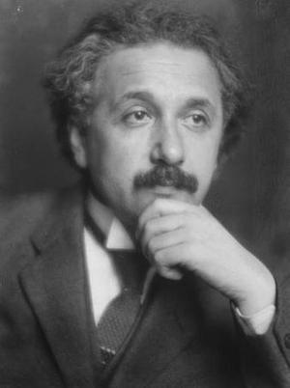
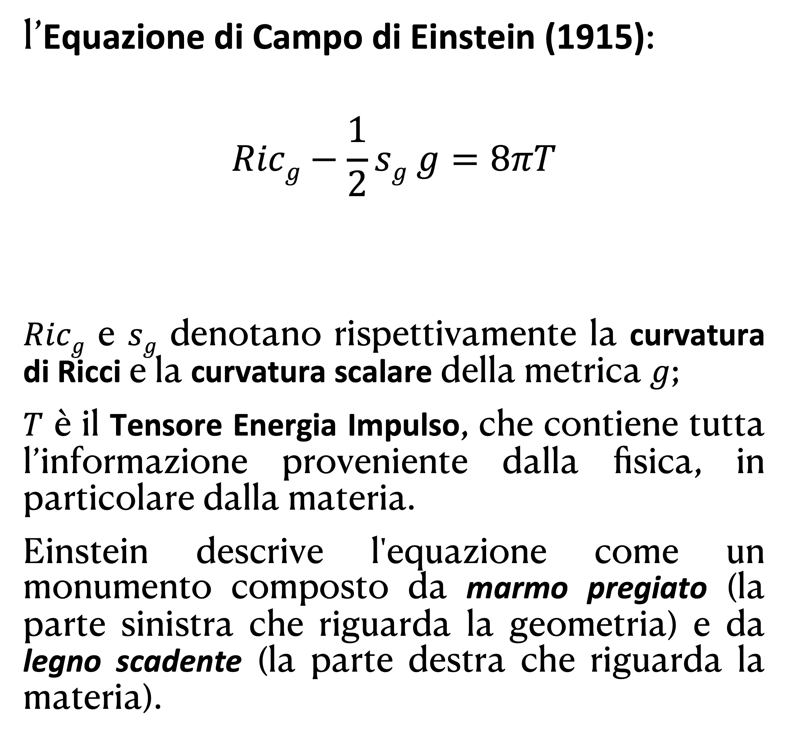
l’Equazione di Campo di Einstein (1915):
$$Ricg−\frac{1}{2}sg g=8πT$$
$Ricg$ e $sg$ denotano rispettivamente la curvatura di Ricci e la curvatura scalare della metrica $g$;
$T$ è il Tensore Energia Impulso, che contiene tutta l’informazione proveniente dalla fisica, in particolare dalla materia.
Einstein descrive l'equazione come un monumento composto da marmo pregiato (la parte sinistra che riguarda la geometria) e da legno scadente (la parte destra che riguarda la materia).
Albert Einstein 1879 - 1955

Slide 23
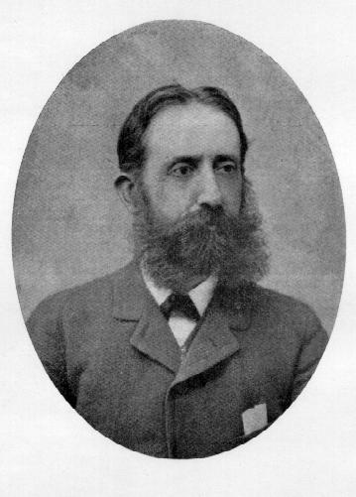
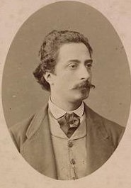
Felice Casorati
1835-1890
Eugenio Beltrami
1835-1900

Slide 24
- Saggio di interpetrazione della geometria non-euclidea
- Teoria Fondamentale degli Spazi di Curvatura Costante
Eugenio Beltrami, Giornale di Matematiche e Annali di Matematica Pura ed Applicata, 1868.
In questi ultimi tempi il pubblico matematico ha incominciato ad occuparsi di alcuni nuovi concetti i quali
sembrano destinati, in caso che prevalgano, a mutare profondamente tutto l’ordito della classica geometria.
…Siffatti tentativi di rinnovamento radicale dei principi si incontrano non di rado nella storia dello scibile.
alcuni principii tracciati da RIEMANN nell'insigne suo lavoro postumo, non ha guari ….
Spero che le mie ricerche possano aiutare l'intelligenza di alcune parti di questo profondo lavoro.
…Per evitare circonlocuzioni ci permettiamo di denominare pseudosferiche le superficie
di curvatura costante negativa

Slide 25
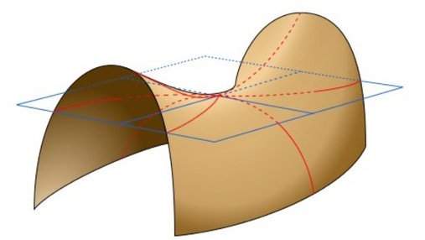
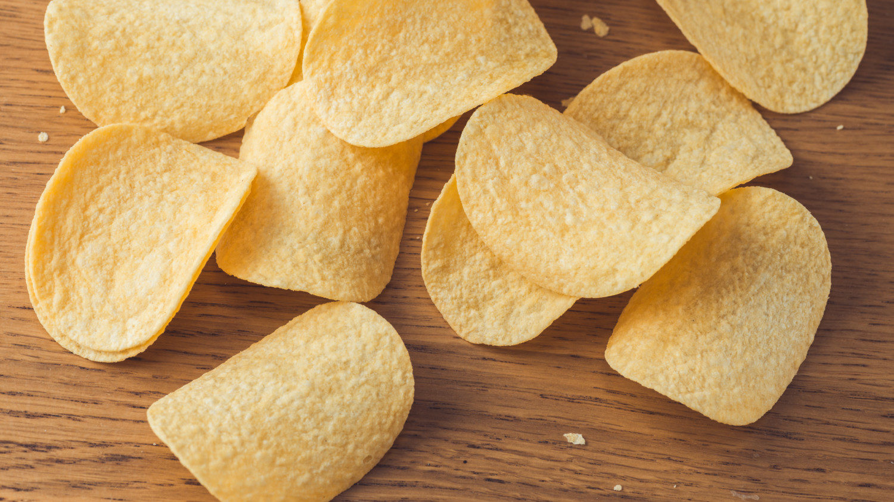

Slide 26
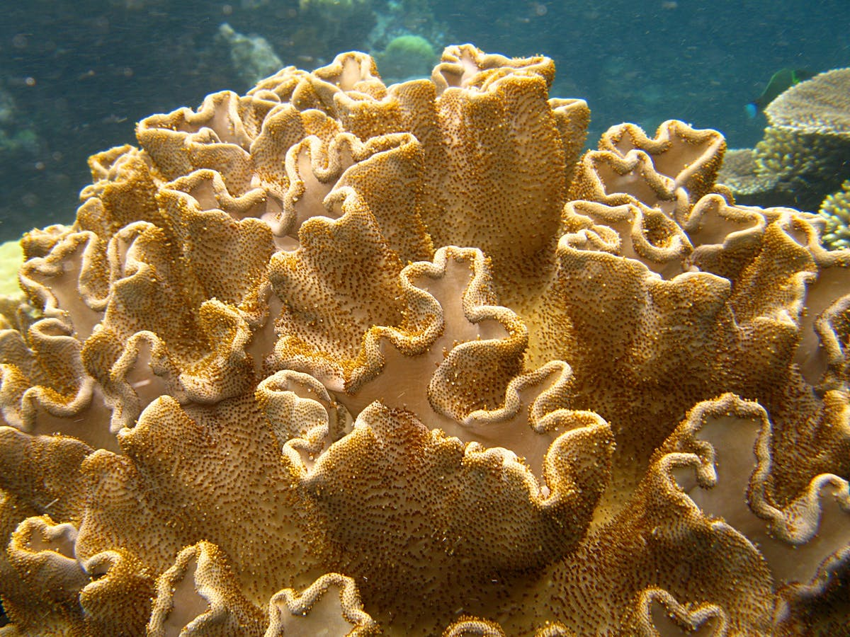
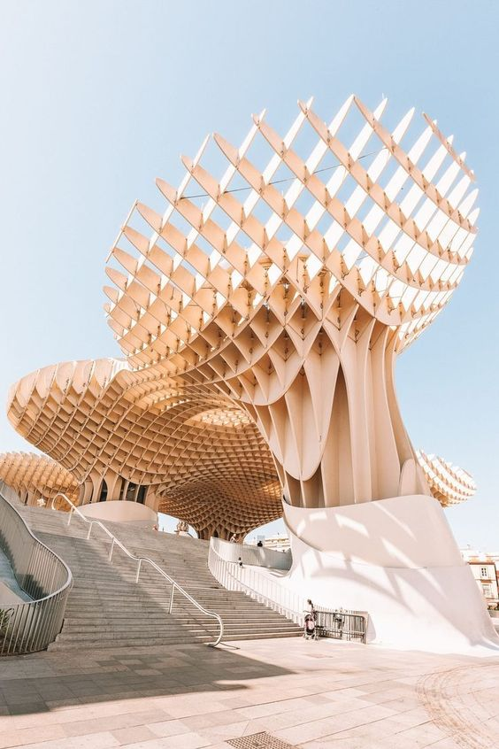

Slide 27
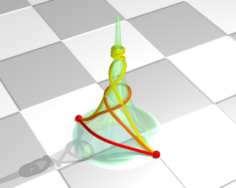
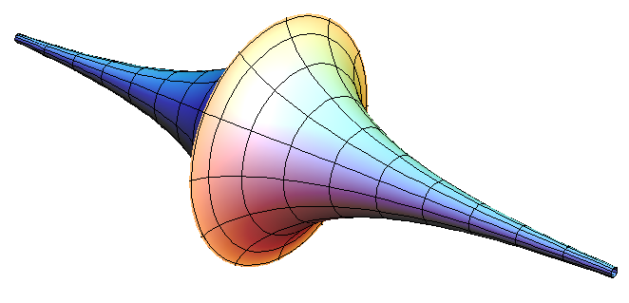
Pseudosfera

Slide 28
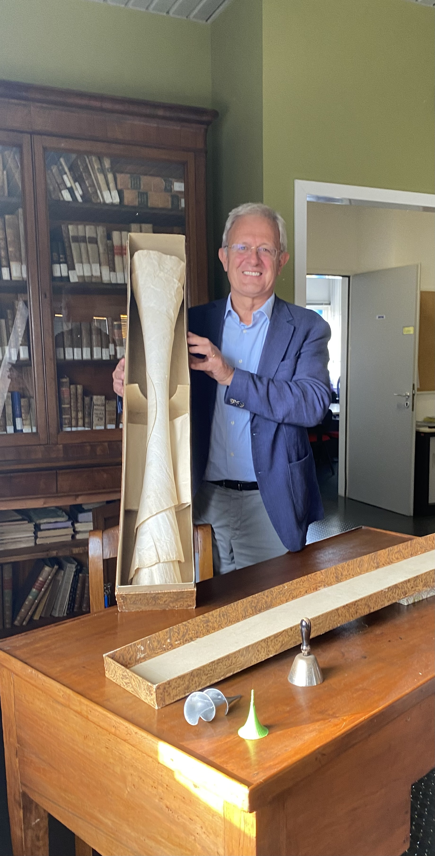
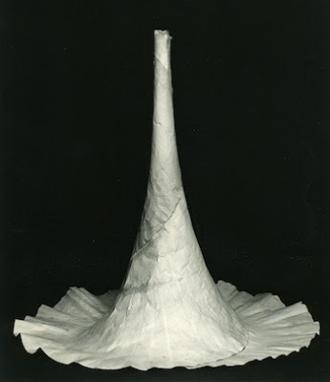
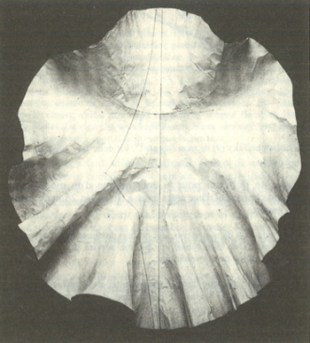
Pseudosfera in Carta
Beltrami - Casorati
Dipartimento di Matematica di Pavia

Slide 29
Il modello iperbolico di Beltrami non può essere realizzato nell’usuale
spazio tridimensionale euclideo
(Hilbert 1901)
Lo si può realizzare (immergere) in uno spazio euclideo di dimensione 5,
non è noto se può stare in dimensione 4

Slide 30
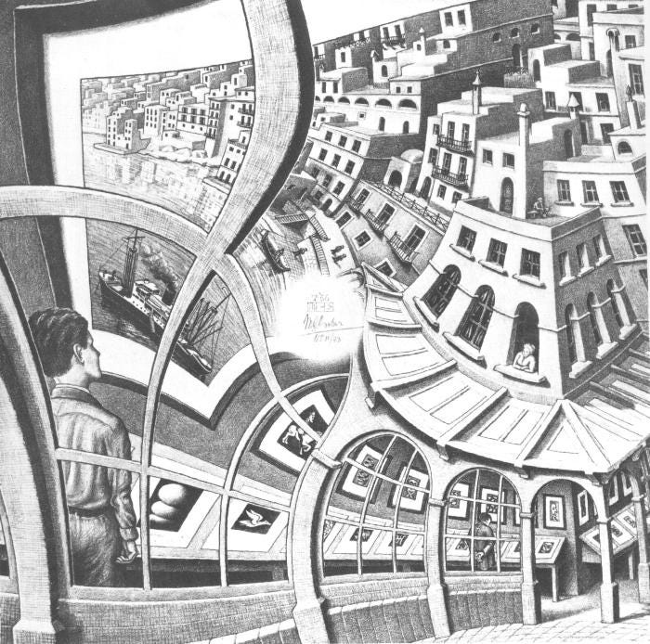

Slide 31
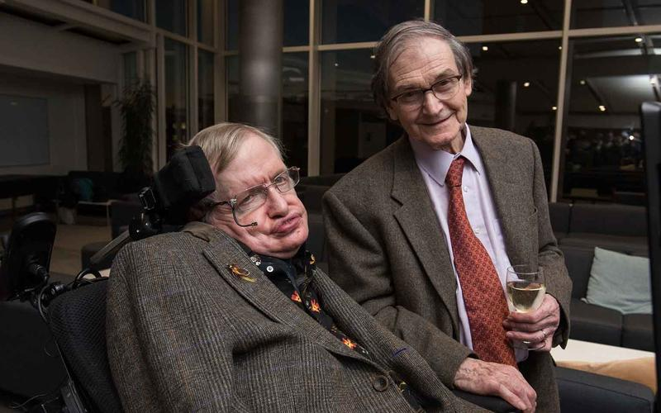
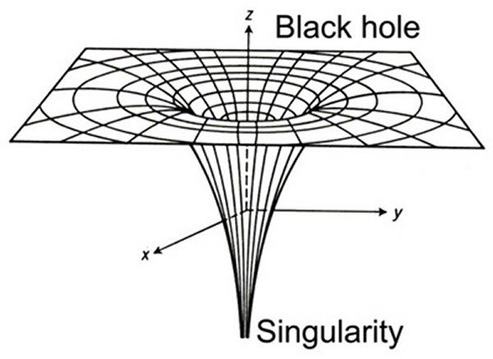
Teorema delle singolarità
o dell’incompletezza delle geodetiche
R. Penrose - S.Hawking

Slide 32
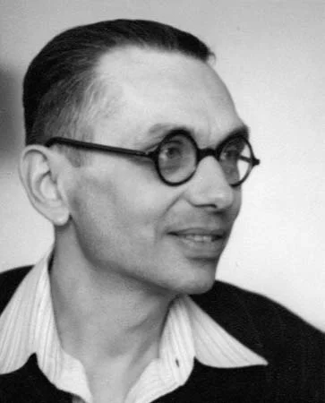
Kurt Gödel
1906 – 1978
Teorema di Incompletezza (1931)

